Slide 1
第六章
万有引力与航天

Slide 2
学案5 宇宙航行
目标定位
1.知道三个宇宙速度的含义，会推导第一宇宙速度.
2.了解人造卫星的有关知识，掌握人造卫星的线速度、角速度、周期与轨道半径的关系.
3.了解人类对太空探索的历程及我国卫星发射的情况.

Slide 3
知识探究
自我检测

Slide 4
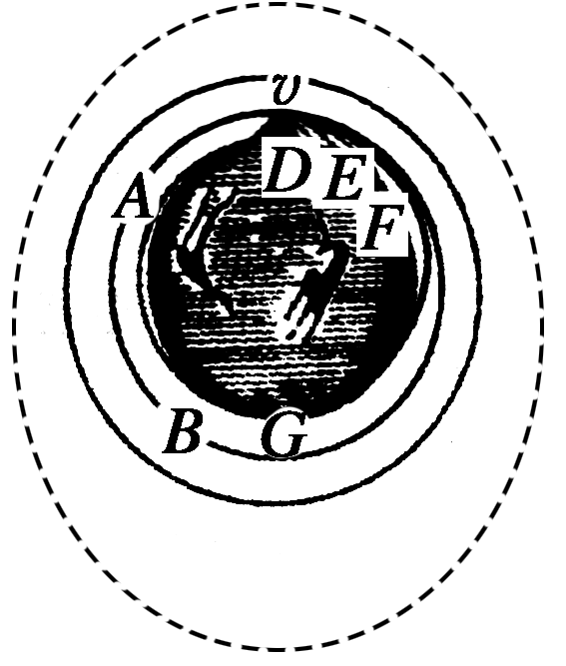
一、宇宙速度
知识探究
问题设计
牛顿曾提出过一个著名的理想实验：如图1所示，从高山上水平抛出一个物体，当抛出的速度足够大时，物体将环绕地球运动，成为人造地球卫星.据此思考并讨论以下问题：
图1

Slide 5
(1)当抛出速度较小时，物体做什么运动？当物体刚好不落回地面时，物体做什么运动？
答案 当抛出速度较小时，物体做平抛运动.当物体刚好不落回地面时，物体绕地球做匀速圆周运动.

Slide 6
(2)若地球的质量为M，地球半径为R，引力常量为G，试推导物体刚好不落回地面时的运行速度.并求此时速度的大小(已知地球半径R＝6 400 km，地球质量M＝5.98×10²⁴ kg)

Slide 7
要点提炼
宇宙速度是地球上满足不同要求的卫星发射速度.
1.第一宇宙速度v_{Ⅰ}＝ km/s
(1)推导
7.9

Slide 8
(2)理解：第一宇宙速度是人造地球卫星的 发射速度，也是卫星绕地球做匀速圆周运动的 运行速度.
2.第二宇宙速度v_{Ⅱ}＝ km/s，是从地面上发射物体并使之脱离 束缚的 发射速度，又称脱离速度.
3.第三宇宙速度v_{Ⅲ}＝ km/s，是从地面上发射物体并使之脱离 束缚的 发射速度，又称逃逸速度.
最小
最大
11.2
地球
最小
16.7
太阳
最小

Slide 9
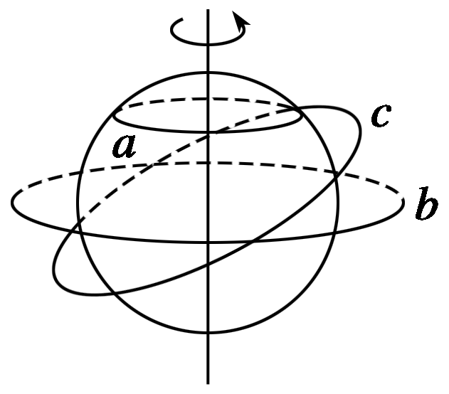
二、人造地球卫星的运动特点
问题设计
如图2所示，圆a、b、c的圆心均在地球的自转轴线上.b、c的圆心与地心重合.
图2

Slide 10
(1)卫星绕地球做匀速圆周运动，a、b、c中可以作为卫星轨道的是哪条？为什么？
答案 b、c轨道都可以.因为卫星绕地球做匀速圆周运动，万有引力提供向心力，而万有引力是始终指向地心的，故卫星做匀速圆周运动的向心力必须指向地心，因此b、c轨道都可以，a轨道不可以.

Slide 11
(2)根据万有引力定律和向心力公式推导卫星的线速度、角速度、周期与轨道半径的关系.

Slide 12
要点提炼
1.所有卫星的轨道平面均过 .
2.卫星的向心加速度、线速度、角速度、周期与轨道半径的关系
根据万有引力提供卫星绕地球运动的向心力，即有：
地心

Slide 13
(1)a＝ ，r越大，a越 .
(2)v＝ ，r越大，v越 .
(3)ω＝ ，r越大，ω越 .
(4)T＝ ，r越大，T越 .
小
小
小
大

Slide 14
三、同步卫星
问题设计
同步卫星也叫通讯卫星，它相对于地面静止，和地球自转的周期相同，即T＝24 h.已知地球的质量M＝6×10²⁴ kg，地球半径R＝6 400 km，引力常量G＝6.67×10^{－11} N·m²/kg².请根据以上信息以及所学知识探究：
(1)同步卫星所处的轨道平面.
答案 假设卫星的轨道在某一纬线圈的上方跟着地球的自转做同步地匀速圆周运动，卫星运动的向心力由地球对它的引力的一个分力提供.由于另一个分力的作用将使卫星轨道靠向赤道，故只有在赤道上方，同步卫星才能稳定的运行.

Slide 15
(2)同步卫星的离地高度h.

Slide 16
要点提炼
同步卫星的特点
1.定轨道平面：所有地球同步卫星的轨道平面均在赤道平面内.
2.定周期：运转周期与地球自转周期相同，T＝24 h.
3.定高度(半径)：离地面高度为36 000 km.
4.定速率：运行速率为3.1×10³ m/s.

Slide 17
典例精析
一、宇宙速度的理解
例1 假设地球的质量不变，而地球的半径增大到原来半径的2倍，那么从地球发射人造卫星的第一宇宙速度的大小应为原来的( )

Slide 18
答案 B

Slide 19
例2 某人在一星球上以速率v竖直上抛一物体，经时间t后，物体以速率v落回手中.已知该星球的半径为R，求该星球上的第一宇宙速度的大小.

Slide 20
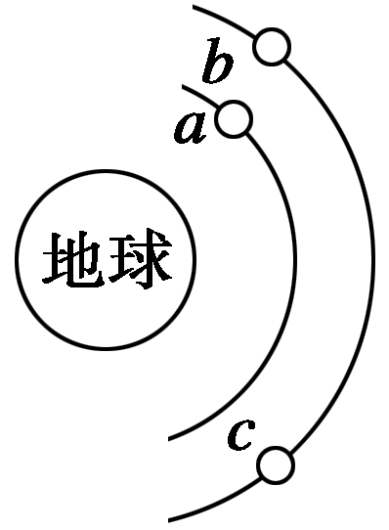
二、卫星的线速度、角速度、周期、向心加速度与轨道半径的关系
例3 如图3所示，a、b、c是地球大气层外圆形
轨道上运行的三颗人造卫星，a和b的质量相等，
且小于c的质量，则( )
A.b所需向心力最小
B.b、c的周期相等且大于a的周期
C.b、c的向心加速度大小相等，且大于a的向心加速度
D.b、c的线速度大小相等，且小于a的线速度
图3

Slide 21
解析 因卫星运行的向心力就是它们所受的万有引力，而b所受的引力最小，故A对.

Slide 22
答案 ABD

Slide 23
三、对同步卫星规律的理解及应用
例4 我国“中星11号”商业通信卫星是一颗同步卫星，它定点于东经98.2度的赤道上空，关于这颗卫星的说法正确的是( )
A.运行速度大于7.9 km/s
B.离地面高度一定，相对地面静止
C.绕地球运行的角速度比月球绕地球运行的角速度大
D.向心加速度与静止在赤道上物体的向心加速度大小相等
解析 “中星11号”是地球同步卫星，距地面有一定的高度，运行速度要小于7.9 km/s，A错.

Slide 24
其位置在赤道上空，高度一定，且相对地面静止，B正确.
同步卫星与静止在赤道表面的物体具有相同的角速度，但半径不同，由a＝rω²知，同步卫星的向心加速度大，D错.
综上分析，正确选项为B、C.
答案 BC

Slide 25
课堂要点小结
三种宇宙速度
第一宇宙速度
宇宙航行

Slide 26

宇宙航行

Slide 27
1
2
3
4
自我检测
A.0.4 km/s B.1.8 km/s
C.11 km/s D. 36 km/s

Slide 28
1
2
3
4
解析 星球的第一宇宙速度即为围绕星球做圆周运动的轨道半径为该星球半径时的环绕速度，由万有引力提供向心力即可得出这一最大环绕速度.
卫星所需的向心力由万有引力提供，

Slide 29
1
2
3
4
因此B项正确.
答案 B

Slide 30
1
2
3
4
2.(人造卫星的运动规律)我国发射的“天宫一号”和“神舟十号”在对接前，“天宫一号”的运行轨道高度为350 km，“神舟十号”的运行轨道高度为343 km.它们的运行轨道均视为圆周，则( )
A.“天宫一号”比“神舟十号”速度大
B.“天宫一号”比“神舟十号”周期长
C.“天宫一号”比“神舟十号”角速度大
D.“天宫一号”比“神舟十号”加速度大

Slide 31
1
2
3
4

Slide 32
1
2
3
4
答案 B

Slide 33
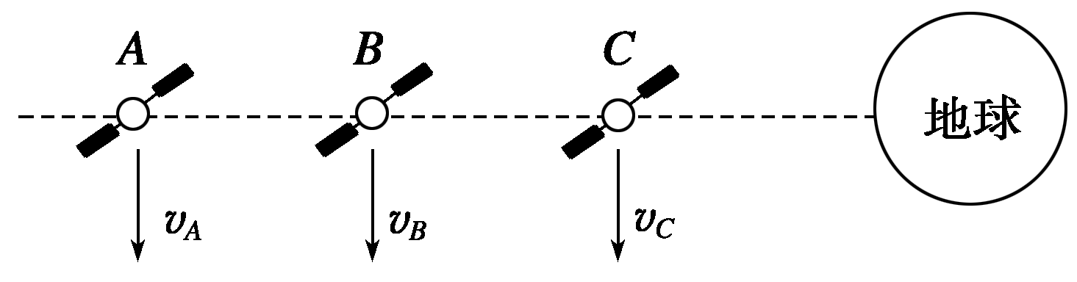
1
2
3
4
3.(人造卫星运动的规律)如图4所示，在同一轨道平面上的几个人造地球卫星A、B、C绕地球做匀速圆周运动，某一时刻它们恰好在同一直线上，下列说法中正确的是( )
图4

Slide 34
1
2
3
4
B.运转角速度满足ω_{A}＞ω_{B}＞ω_{C}
C.向心加速度满足a_{A}＜a_{B}＜a_{C}
D.运动一周后，A最先回到图示位置

Slide 35
1
2
3
4
答案 C

Slide 36
1
2
3
4
4.(对同步卫星的理解及应用)关于我国发射的“亚洲一号”地球同步通讯卫星的说法，正确的是( )
A.若其质量加倍，则轨道半径也要加倍
B.它在北京上空运行，故可用于我国的电视广播
C.它以第一宇宙速度运行
D.它运行的角速度与地球自转角速度相同

Slide 37
1
2
3
4
同步卫星的轨道平面必须与赤道平面重合，即在赤道上空运行，不能在北京上空运行，B错.
第一宇宙速度是卫星在最低圆轨道上运行的速度，而同步卫星在高轨道上运行，其运行速度小于第一宇宙速度，C错.
所谓“同步”就是卫星保持与地面赤道上某一点相对静止，所以同步卫星的角速度与地球自转角速度相同，D对.
答案 D

